Slide 1
Хаяган хувьсагчийг класс дотор хэрэглэх

Slide 2
ХАЯГАН ХУВЬСАГЧИЙГ КЛАССАД ХЭРЭГЛЭХ
Нэгэн төрлийн дараалсан олон өгөгдөлд сайн тохирдог бүтэц бол
хүснэгт
int num [1000] ;
char name [20];
Ийм бүтцийн сул тал бол
хэмжээ нь мэдэгдэж байх ёстой.
сin >> size;
int num[size];

Slide 3

ХАЯГАН ХУВЬСАГЧИЙГ КЛАССАД ХЭРЭГЛЭХ-2
class employee
{
private:
char name[20] ;
------------
------------
} ;
employee e(“Bill”, 9000, 2000) ;

Slide 4
ХАЯГАН ХУВЬСАГЧИЙГ КЛАСС ДОТОР ХЭРЭГЛЭХ-3
class employee
{
private:
char name[20] ;//Объектын нэр хаана байх?????
------------
------------
} ;
class employee
{
private:
char *name ; //Объектын нэр хаана байх?????
------------
------------
} ;
Үүнтэй холбоотой шийдэх асуудал гарна.

Slide 5
ХАЯГАН ХУВЬСАГЧИЙГ КЛАСС ДОТОР ХЭРЭГЛЭХ-4
Объект байгуулах үед new оператораар ой бэлдэх
Объект устах үед delete оператораар ой чөлөөлөх
new операторыг бүх байгуулагч дотор хэрэглэх
delete операторыг устгагч дотор хэрэглэх
Тэгэхлээр бүх байгуулагч, устгагчийг яах ЁСТОЙ..

Slide 6
ХАЯГАН ХУВЬСАГЧИЙГ КЛАСС ДОТОР ХЭРЭГЛЭХ-5
сlass employee
{
private:
char *name;
int basicpay ;
int allowance ;
public:
employee(void);
~employee(void);
employee(char *n, int b, int a);
void showdata() ;
} ;

Slide 7
ХАЯГАН ХУВЬСАГЧИЙГ КЛАСС ДОТОР ХЭРЭГЛЭХ-6
employee(void); функц нь name- өгөгдөлд 20 байт бэлдэх
employee::employee()
{
name = new char[20] ;
strcpy(name, "Hello, C++ ") ;
basicpay = 0 ;
allowance = 0 ;
}

Slide 8
ХАЯГАН ХУВЬСАГЧИЙГ КЛАСС ДОТОР ХЭРЭГЛЭХ-7
employee(char *n, int b, int a); функц name- өгөгдөлд бэлдэх ой хувьсах хэмжээтэй.
employee::employee(char *n, int b, int a)
{
name = new char[strlen(n)+1] ;
strcpy(name, n) ;
basicpay = b ;
allowance = a ;
}

Slide 9
ХАЯГАН ХУВЬСАГЧИЙГ КЛАСС ДОТОР ХЭРЭГЛЭХ-8
Устгагч функц дотроос name- ийн эзэмшиж байсан ойг чөлөөлөх
employee::~employee()
{
cout << ”Bye,bye, ” << name << endl ;
delete name;
}

Slide 10
ХАЯГАН ХУВЬСАГЧИЙГ КЛАСС ДОТОР ХЭРЭГЛЭХ-9
void showdata() функц объектын утгыг дэлгэцлэх
void employee::showdata()
{
int grosspay = basicpay + allowance ;
cout << setw(13) << name ;
cout << setw(8) << basicpay ;
cout << setw(12) << allowance ;
cout.width(8);
cout << grosspay ;
}

Slide 11
ХАЯГАН ХУВЬСАГЧИЙГ КЛАСС ДОТОР ХЭРЭГЛЭХ-10
Классын объектыг 3 янзаар үүсгэнэ.
employee e(“Bill”, 9000, 8000); //параметртай байгуулагчаар
char *name=”Bill”;
employee(name, 9000, 8000)
char *name[]=”Bill”;
employee(name, 9000, 8000);

Slide 12
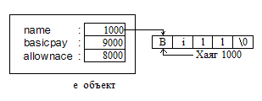
ХАЯГАН ХУВЬСАГЧИЙГ КЛАСС ДОТОР ХЭРЭГЛЭХ-11

Slide 13
Хаяган өгөгдөлтэй холбоотой үүсэх зөрчил
Класс дотор хаяган өгөгдөл хэрэглэх үед
жинхэнэ өгөгдөл нь объектын гаднах \new оператораар бэлдсэн\ ойд байж
түүний хаяг хаяган өгөгдөлд хадгалагдана

Slide 14
ХАЯГАН ӨГӨГДӨЛТЭЙ ХОЛБООТОЙ ҮҮСЭХ ЗӨРЧИЛ-2
Ийм объектын хувьд ондоо объектоор утга оноох 2 боломж бий
employee е1 = е2 ; //гарааны утга оноох
е1 = е2 ; //утга оноох. Яаж?
Гарааны утга оноох нь утга оноохоос ялгаатай.
Гарааны утга оноох нь объект үүсэх үед нэг удаа хийгдэнэ.
Нэг объектод ондоо объектоор гарааны утга оноох тохиолдолд анхдагч байгуулагч дуудагдахгүй.
Харин гишүүн өгөгдөл бүрийг ээлж дараалуулан хэсэгчлэн хуулна.

Slide 15
ХАЯГАН ӨГӨГДӨЛТЭЙ ХОЛБООТОЙ ҮҮСЭХ ЗӨРЧИЛ-3
Удаахь аргын хувьд хоёр объект хооронд хуулах үйлдэл хийгдэнэ.
Хоёр объектын гишүүн өгөгдөл бүрийг харгалзуулан хуулна.

Slide 16
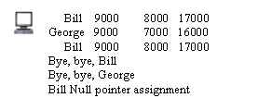
ГАРААНЫ УТГАТАЙ ХОЛБООТОЙ ҮҮСЭХ АЛДАА
void main()
{ clrscr() ;
employee e1("Bill", 9000, 8000 ) ;
e1.showdata() ;
employee e2("George", 9000, 7000 ) ;
e2.showdata() ;
employee e = e1 ;
e.showdata() ;
}

Slide 17
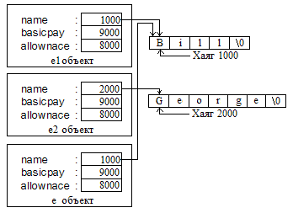
ГАРААНЫ УТГАТАЙ ХОЛБООТОЙ ҮҮСЭХ АЛДАА -2
void main()
{ clrscr() ;
employee e1("Bill", 9000, 8000 ) ;
e1.showdata() ;
employee e2("George", 9000, 7000 ) ;
e2.showdata() ;
employee e = e1 ;
e.showdata() ;
}

Slide 18
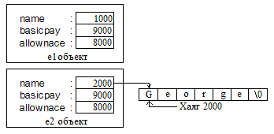
ГАРААНЫ УТГАТАЙ ХОЛБООТОЙ ҮҮСЭХ АЛДАА -3
Програм ажиллаж дуусах үед
объект устах.
Эхэлж устах объект бол
е- объект

Slide 19

ГАРААНЫ УТГАТАЙ ХОЛБООТОЙ ҮҮСЭХ АЛДАА -4
Дараа нь устах объект бол
е2- объект
Эцэст нь устах объект бол
е1- объект

Slide 20
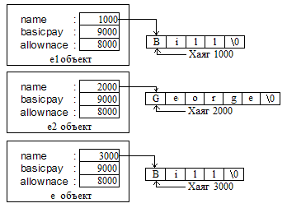
АНХНЫ УТГАТАЙ ХОЛБООТОЙ ҮҮСЭХ АЛДААГ ЗАСАХ
Алдаа гарах шалтгаан: employee e = e1 ;
Зурагт үзүүлсэн шиг үр дүн гардаг байхын тулд ЯАХ ?????

Slide 21
ГАРААНЫ УТГАТАЙ ХОЛБООТОЙ ҮҮСЭХ АЛДААГ ЗАСАХ-2
Хуулагч байгуулагчийг шинээр бичих
Хуулагч байгуулагч байвал түүнийг C++ хэрэглэх 3 тохиолдол бий
Объектын гарааны утга объект байх
Функцийн авах утга объект байх
Функцийн буцаах утга объект байх
Эхний тохиолдолд
employee e = e1 ; ==➔ employee e ;
e.employee( e1 ) ;
Эхний тохиолдолд гарах алдааг засахын тулд Хуулагч байгуулагч ЯМАР байх

Slide 22
ГАРААНЫ УТГАТАЙ ХОЛБООТОЙ ҮҮСЭХ АЛДААГ ЗАСАХ-3
Хуулагч байгуулагч нь объектыг хуулахын өмнө эхэлж ойг бэлдэх
employee::employee(const employee & e)
{
delete name;
name = new char[strlen(e.name) +1] ;
strcpy(name, e.name);
basicpay = e.basicpay ;
allowance = e.allowance ;
}

Slide 23
ГАРААНЫ БИШ УТГАТАЙ ХОЛБООТОЙГООР ҮҮСЭХ АЛДАА
void main()
{ clrscr() ;
employee e1("Bill", 9000, 8000 ) ;
e1.showdata() ;
employee e2("George", 9000, 7000 ) ;
e2.showdata() ;
employee e ;
e = e1 ;
e .showdata() ;
}

Slide 24
ГАРААНЫ БИШ УТГАТАЙ ХОЛБООТОЙГООР ҮҮСЭХ АЛДАА-2
void main()
{ clrscr() ;
employee e1("Bill", 9000, 8000 ) ;
e1.showdata() ;
employee e2("George", 9000, 7000 ) ;
e2.showdata() ;
employee e ;
e = e1 ;
e .showdata() ;
}

Slide 25
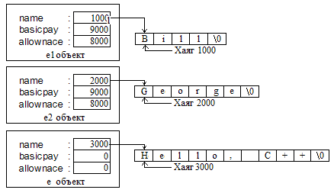
ГАРААНЫ БИШ УТГАТАЙ ХОЛБООТОЙГООР ҮҮСЭХ АЛДАА-3
employee e1("Bill", 9000, 8000 ) ;
employee e2("George", 9000, 7000 ) ;
employee e ;

Slide 26
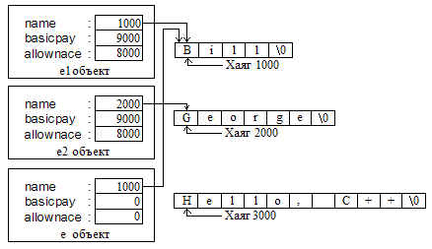
ГАРААНЫ БИШ УТГАТАЙ ХОЛБООТОЙГООР ҮҮСЭХ АЛДАА-4
e = e1 ;

Slide 27
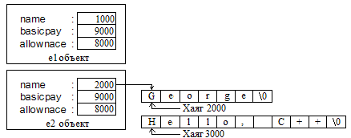
ГАРААНЫ БИШ УТГАТАЙ ХОЛБООТОЙГООР ҮҮСЭХ АЛДАА-5
Програм ажиллаж дуусахад
Объект устах.
Эхэлж устах объект бол
е- объект

Slide 28


ГАРААНӨ БИШ УТГАТАЙ ХОЛБООТОЙГООР ҮҮСЭХ АЛДАА-6
Дараа нь устах объект бол
е2- объект
Эцэст нь устах объект бол
е1- объект

Slide 29
ГАРААНЫ БИШ УТГАТАЙ ХОЛБООТОЙ ҮҮСЭХ АЛДААГ ЗАСАХ
e=e1 ; //Утга оноох оператор

Slide 30
СУРАХ БИЧГИЙН 207-235 дугаар хуудас

Slide 31
ГАРААНЫ БИШ УТГАТАЙ ХОЛБООТОЙ ҮҮСЭХ АЛДААГ ЗАСАХ-2
e=e1 ; үед дараах үйлдлийг хийдэг байх
“Hello, C++” мөр бүхий ойг чөлөөлөх
new оператороор ой бэлдээд түүнд e1 объектын name өгөгдөлд хаяг нь байгаа ойн утгыг хуулах
Шинээр бэлдсэн ойн хаягийг e объектын name өгөгдөлд хийх
e=e1 ; //Утга оноох операторыг дахин тодорхойлох

